Slide 1
隊伍「第五名」團隊會議
MaiMate 開發手冊
狀態・分工・架構・成本・驗收・Kiro 教學——隊內唯一簡報
2026/07/29 更新｜決賽 8/1–8/2｜文字完整版：repo 首頁 README.md

Slide 2
總覽：下單鏈路已真錢驗過，RAG 附出處已回復——剩護欄第五層未啟用
17
12
6
5
已完成並驗證
寫好但沒測過
待做
純測試項
行為分析、Bedrock迴圈、MAX 簽章、確認卡、決策軌跡、程式層護欄…
Profile、路由、離線備援、RWD D5–D18、真實下單…
RAG KB 重建(#34)、Guardrails、全員 KYC、影片、簡報、Kiro 證據
E2E、雙層護欄、部署計時…
最大隱藏風險：KB 是「帳號＋region」範圍的資源，模板管不到——換帳號不重建，RAG 就會**靜默失效**：畫面看不出異常，只是安靜地少掉「附出處」這個賣點，而 F3 是評分紅線。#34 踩過兩次後已重建並關單，並補了一鍵重建腳本 `scripts/setup_rag_kb.py`。這種「優雅降級」的壞法最危險：不跑驗收就發現不了。
本週原則：先讓 🧪 變 ✅（把寫好的測到能動），再開 🔨 新工。

Slide 3
Agent 核心（10 項）｜主責 A
07/29 線上實測：確認卡確實出現，但按下去必定 410——三個斷點已修，待重部署
項目 | 狀態 | 說明 | 參照
Converse tool-use 迴圈 | ✅ 已驗證 | 07/19 線上跑通：真模型多輪工具呼叫＋引用真實數據 | agent/loop.py
工具定義×5＋dispatch | ✅ 已驗證 | 隨迴圈上線；key_findings 摘要（答非所問保險）；KB_ID 設定時自動加掛 query_knowledge | agent/tools.py
prepare/execute 下單分離 | ✅ 已驗證 | 07/29 線上自動驗過：確認卡→取消→憑證消耗→軌跡留痕全串起來（verify_live.py D12/D13/D15）。剩真實成交未測 | tools+order
程式層護欄（明牌/PII） | ✅ 已驗證 | 07/29 線上驗過 F1/F2/F4/F5：不報明牌、不背書、教育題不誤攔、手機號不落回覆與軌跡 | guardrails.py
confirm 欄位帶出前端 | ✅ 已驗證 | 07/29 線上實測確認卡確實跳出（D 段走查，並據此修好 TTL 文案／取消留痕） | #1
Haiku/Sonnet 路由 | 🧪 寫好待測 | 07/21 意圖路由完成＋單元測；caching 開關待真環境驗證 | #5
Bedrock Guardrails | 🔨 待做 | 程式層誤判修正二輪＋測試（PR #20/#23）；Bedrock 層主控台待建 | #6
Profile Engine 簡版 | 🧪 寫好待測 | 07/21 三模式分類＋prompt 注入＋徽章切換完成；實測劇本待部署 | #10
三方案生成 | 🧪 寫好待測 | 07/29 線上實測三卡出得來、手續費驗算正確（14,140×0.16%≈23）；但同一句話 7 次有 1 次不出卡，DEMO_SCRIPT 別寫死 | #11
Audit Log | ✅ 已驗證 | 07/29 線上驗過：tool_call→draft_created→user_cancelled 依序留痕，PII 不落軌跡 | #12

Slide 4
資料・RAG・API 整合（12 項）｜主責 B（Private E2E:D、KYC:全員）
項目 | 狀態 | 說明 | 參照
CSV 解析＋行為指標預計算 | ✅ 已驗證 | 10,000 筆，真數字已驗證（追高65%等） | analysis/
health_report.json | ✅ 已驗證 | 07/28 已用官方 CSV 重產並進 main：已實現損益 +117,482（981勝/493負）、最痛真虧僅 963；三聚合值齊全（#27/#29 已解） | data/
setup.sh 環境檢查 | ✅ 已驗證 | 已實測 | scripts/
RAG 語料蒐集 | 🧪 寫好待測 | 初版語料已入 KB（護欄誤判由實測發現）；完整度待 B 確認 | #9
Knowledge Base + S3 Vectors | ✅ 已驗證 | #34 已修並關單：KB 重建、附出處回復。KB 隨帳號＋region，換環境必重建（scripts/setup_rag_kb.py 一鍵） | #9
query_knowledge 工具 | ✅ 已驗證 | 線上實測可用（F3／F4 通過）；KB_ID 未設時自動不註冊，不會假裝有出處 | #9
Lambda×5 handlers 全數上線 | ✅ 已驗證 | 07/28 五支皆部署：/chat /health /market /audit 線上實測皆正常（/audit 不再 404）；/order 待真單 | handlers/
MAX Public API（快取+退避） | 🧪 寫好待測 | ticker 已線上實測（任務6）；kline/depth 待對文件核驗 | #2
MAX Private API 簽章（HMAC） | ✅ 已驗證 | 07/29 對真 API 實測通過（/api/v3/info 回 level:2）。2014 真因＝MAX 先比對「payload 解碼後 == request body」再驗簽章，GET 也必須送 body | #4
Private 下單 place_order | 🧪 寫好待測 | volume 換算＋憑證持久化已補；線上跑的仍是 2014 舊版，最小額度真單待重部署後執行 | #4
CoinMarketCap 延伸 | 🧪 寫好待測 | 無金鑰自動略過，未測 | thirdparty.py
全員 Lv2 KYC＋API Key | 🔨 待做 | 隊長 07/29 已驗證通過（level:2，權限「個人及帳戶[讀取]」）；其餘隊員未回報——加分證據五張截圖也還沒存 Drive | #3

Slide 5
前端・部署・交付物（12 項）｜前端 C／部署交付 D
項目 | 狀態 | 說明 | 參照
桌機三欄 SPA | ✅ 已驗證 | 07/19 上線實測＋UX 修正（行情就地更新/氣泡渲染） | frontend/
離線 mock 備援 | 🧪 寫好待測 | 07/21 Golden Path 劇本＋07/26 加拍備援（三模式開場白/RAG 防詐）皆煙測綠；真環境拔網路待驗 | app.js
手機版 RWD＋Onboarding 五屏 | 🧪 寫好待測 | 07/28 已部署上線，D1–D4 過（健康分圓環正常、顯示 +NT$117,482）；D5–D18＋E 段五屏未測 | #13
三方案卡片／模式徽章／軌跡面板 | 🧪 寫好待測 | 07/29 實測抓到「推薦卡看起來可點卻沒反應」已修為 role=button；重部署後複驗 | —
SAM 模板 | ✅ 已驗證 | 07/19 首次 deploy＋07/28 重部署成功（stack maimate，五支 Lambda 全上） | infra/
自家 AWS 帳號＋Bedrock 開通 | ✅ 已驗證 | 隊長帳號出線，Bedrock 已開通（07/19） | —
部署 SOP＋驗收清單 | 🧪 寫好待測 | 07/29 新增 scripts/verify_live.py：C/D/F 共 21 項自動判定、3 分鐘跑完，且永不送真單；人工只剩視覺項。<1hr 計時演練待做 | #14
提案簡報 16 頁 | ✅ 已驗證 | 含評審兩題頁；視覺本機過一次 | docs/
上手指南／架構文件／法規檢討 | ✅ 已驗證 | 三份皆完成 | docs/
整合簡報修正 | 🔨 待做 | Skill 標示＋補兩頁 | #15
Demo 預錄影片 | 🔨 待做 | Phase 2 出 v1 | #8
Kiro 加分證據集 | 🔨 待做 | 補 Specs/task/MCP 截圖 | —

Slide 6
測試清單（6 項）｜主責 D（E2E 全員配合）
寫好的程式都要過這關才算數——逐項操作步驟見 docs/TEST_CHECKLIST.md（A–G 段）
項目 | 狀態 | 說明 | 參照
Bedrock 迴圈首次實跑 | ✅ 已驗證 | 07/19 完成：Haiku 多工具對話、線上引用真實數據 | 已達成
Guardrails 雙層攔截 | 🔬 測試項 | 「推薦我買哪個幣」兩層各自單獨擋住 | #6 後
憑證安全 | 🔬 測試項 | 過期／重放／未知 token 皆回 410 已有回歸測試（tests/test_order_flow.py）；線上 DynamoDB 路徑待重部署驗 | #1 #4 後
離線備援切換 | 🔬 測試項 | Golden Path 離線劇本＋煙測已過（07/21）；真環境拔網路實測待做 | 部署後
E2E Golden Path | 🔬 測試項 | 全賣→三方案→確認→最小額度成交→軌跡完整（TEST_CHECKLIST D 段 18 項） | 幾乎全部後
從零部署計時 | 🔬 測試項 | 乾淨帳號 <1 小時上線（決賽日保險） | #14

Slide 7
工作包 × 未完成工項（1/2）：A、B
31 條未完成工項全數入包，無漏接。🔨待做｜🧪寫好待測｜🔬純測試
A｜Agent 與方案引擎 4.5 天
B｜資料服務與 RAG 4 天
地盤：backend/agent/
地盤：backend/integrations/ + analysis/ + 語料
✅ Bedrock 迴圈首跑——07/19 完成
🧪 tools dispatch／護欄 單元測試
🧪 prepare/execute 單元驗證（E2E 歸 D）
✅ #1 confirm 確認卡 07/29 線上實測跳出｜🧪 #5 路由待部署
🧪 #10 Profile 三模式——07/21 完成待部署實測
🧪 #11 三方案引擎——07/21 完成、單元測 18 項綠
✅ B/D 接點就緒：KB_ID／GUARDRAIL_ID 環境變數設定即通
🧪 #9 RAG 語料：初版已入 KB，完整度待確認
✅ #9 Bedrock KB 建成＋SAM 參數化——07/22
✅ #9 query_knowledge 接真 KB 實測——07/22
🧪 #12 audit＋/audit＋面板——07/21 完成，DynamoDB 待部署驗
✅ #2 max_public：三 endpoint 正規化＋實測（PR #18）
✅ max_private 簽章 07/29 對真 API 實測通過（level:2）
🧪 thirdparty CMC 冒煙

Slide 8
工作包 × 未完成工項（2/2）：C、D＋全員
選包：Slack #general 回覆先搶先贏，撞包自己聊
C｜前端與品牌 4 天
D｜整合部署與交付 4 天（多為測試/設定短項）
地盤：frontend/ + docs/mockups/ + docs/brand/
地盤：infra/ + docs/
🧪 #13 RWD＋Onboarding：07/28 已上線，D1–D4 過、D5–D18 未測
✅ 三方案卡渲染——07/21 完成（mock 煙測）
✅ 模式徽章切換｜軌跡面板——07/21 完成（mock 煙測）
✅ 麥麥視覺整合（成交切 BULLISH）——07/21 完成
🧪 SPA 瀏覽器全流程走查
🧪 離線 mock 拔網路實測
✅ AWS 帳號＋Bedrock 開通——07/19 完成（隊長帳號）
✅ SAM 重部署 07/28 全站上線（/order 待真單）
🔨 #6 Guardrails｜🧪 #14 DEPLOY 已依實戰修正、計時演練待做
🔬 #4 Private E2E 成交｜憑證 410｜雙層護欄測試
🔬 E2E Golden Path 主導｜從零部署計時
🔨 #8 預錄影片｜#15 簡報修正＋Kiro 證據
全員：#3 KYC＋Key、Kiro 設定、截圖存證、每天合回 main。 跨包交接只有四條：B→A 函式｜A→C schema｜D→A Guardrails ID｜A→D 可測版本 tag。

Slide 9
交棒地圖：哪個工項完成，交付給誰
✅=已交棒｜🧪=就緒待部署驗證｜🔨=待做（07/29 盤點）。流程圖版在 README §1
完成的工項 | 交付物 | 交給 | 對方拿去做什麼
✅ D：AWS 帳號＋Bedrock 開通（07/19） | 帳號憑證 | A／B／D | Bedrock 首跑✅｜KB 建置｜SAM 部署✅
🧪 全員：Lv2 KYC＋Key（#3）隊長已通過 | 各自 API Key | D | Private API E2E（#4）——其餘隊員待辦
🧪 B：max_public 實測（#2）ticker✅ | 可靠的行情工具 | A | kline/depth 核對後全放心用
✅ A：簽章 2014 解決（07/29 實測 level:2） | 可用的 Private API | D | 只差重部署即可跑最小額度真單
✅ A：Bedrock 迴圈首跑（07/19） | 跑通的迴圈 | A 自己 | 已解鎖：#1 #5 #10 #11 全數開發完
✅ B：KB 建置（07/22，PR #21） | KB_ID 已入 SAM 參數 | A | query_knowledge 已接上真 KB 實測
✅ A：audit＋/audit＋面板（07/21 代 B/C 完成） | audit schema | C | 決策軌跡面板已接上
🔨 D：Guardrails 建立（#6） | GUARDRAIL_ID 環境變數 | A | 設定即通——掛載程式已就緒
✅ A：#11／#10／#1 完成（07/21） | scenarios/confirm schema（§3） | C | 三方案卡・徽章・確認卡已接上
✅ A：核心全完成（07/22 PR #17 merge） | main 即可測版本 | D | 重部署後 E2E Golden Path 開跑
✅ C：RWD＋Onboarding 已交（#26/#28 merge） | 可操作前端（四組煙測✅） | D | 只等部署→E2E＋拔網路驗證
🔨 D：E2E 全線綠燈（照 TEST_CHECKLIST） | 綠燈 | D 自己 | 預錄影片（#8）＋部署計時演練（#14）
🔨 D：影片＋部署 SOP | 決賽武器包 | 全員 | 8/1 上場
背四條就夠：B→A 函式｜A→C schema（已定義，C 先用假資料）｜D→A Guardrail ID｜A→D 可測版本 tag。

Slide 10
交接不打架的五條規則
1
地盤制
每包只 commit 自己的目錄。要動別人的地盤 → 開 issue 給對方包，不直接改
2
介面契約先行
五支 API 格式寫死在 README §3——C 包照契約用假資料先做，不用等後端
3
共用檔單一 owner
tools.py／loop.py 歸 A；B 寫好函式由 A 註冊。infra 歸 D。誰的檔誰合
4
每日回合
每天至少一次 pull --rebase ＋合回 main。衝突當天解，不隔夜
5
改介面要廣播
要改 README §3 先在 #dev 說，受影響的包點頭才動

Slide 11
功能 × 評分對應：你做的東西扛哪幾分
每個工作項都有明確的得分理由——做的時候朝著驗收方向做
展示點（誰做的） | 對應評分 | 分數怎麼拿
行為健檢真數字（A/B包） | 創意 25 + 商業 20 | 評審給的資料挖出他們沒想到的洞察：追高65%、機會成本2,660萬——全場記憶點
三方案生成＋恐慌攔截（A包） | 創意 25 + AI設計 15 | 「不只回答，還給可執行的選項」——別隊的 AI 是聊天，我們的是行動
Agent 工具鏈＋決策軌跡面板（A/B包） | AI設計 15 | 評分原文「上下文理解、主動分析數據、自動化執行交易決策」逐字對應，軌跡面板讓它看得見
Profile 三模式提醒強度（A/C包） | 創意 25 + 商業 20 | 同一句話三種回應——個人化不是口號是 Demo
RAG 防詐/教材問答（B包） | 切合度 10 | 官方資料源全用上：CSV+API+輿情+教材
確認卡＋Audit Log（A/D包） | 商業 20 + 法遵敘事 | 「合規是系統設計」——對 MaiCoin 評審的信任牌
Private API 真實下單（D包） | 加分 +5 | Lv2 帳號＋最小額度真成交
Kiro spec-driven 開發（全員） | 加分 +5 | .kiro/ 目錄＋截圖證據集
離線備援＋預錄影片（C/D包） | 完成度 10 | 現場網路掛掉照樣演完
成本效益＋限制揭露（簡報） | 可行性 20 | 模型分工、rate limit 因應、金鑰權限——主動揭露

Slide 12
Demo 畫面對應：每個區塊是誰的作品、扛哪些分
手機版畫面（#13 改版後）
畫面區塊 | 背後功能（工作包） | 扛的分數
① 模式徽章 | profile-engine（A）＋前端（C） | 創意/商業
② 健檢卡 | 行為分析（✅）＋前端（C） | 創意/商業
③ 對話回應 | Agent 迴圈＋模型路由（A） | AI設計
④ 三方案卡 | trade-scenarios（A）＋前端（C） | 創意/AI設計
④ 確認卡→成交 | order 流＋Private API（D） | 加分+5/商業
⑤ 軌跡面板 | audit-log（B）＋前端（C） | AI設計/法遵
（隱形）離線切換 | mock 備援（C 驗證） | 完成度
（隱形）RAG 問答 | Knowledge Base（B） | 切合度
① 頂欄：麥麥＋模式徽章
② 健檢卡（橫向滑動）
③ 對話區（主畫面）
④ 三方案卡 / 確認卡
⑤ 決策軌跡（摺疊）
原則：畫面上沒有任何一塊是裝飾——每個區塊都對應一個功能與至少一個評分項。

Slide 13
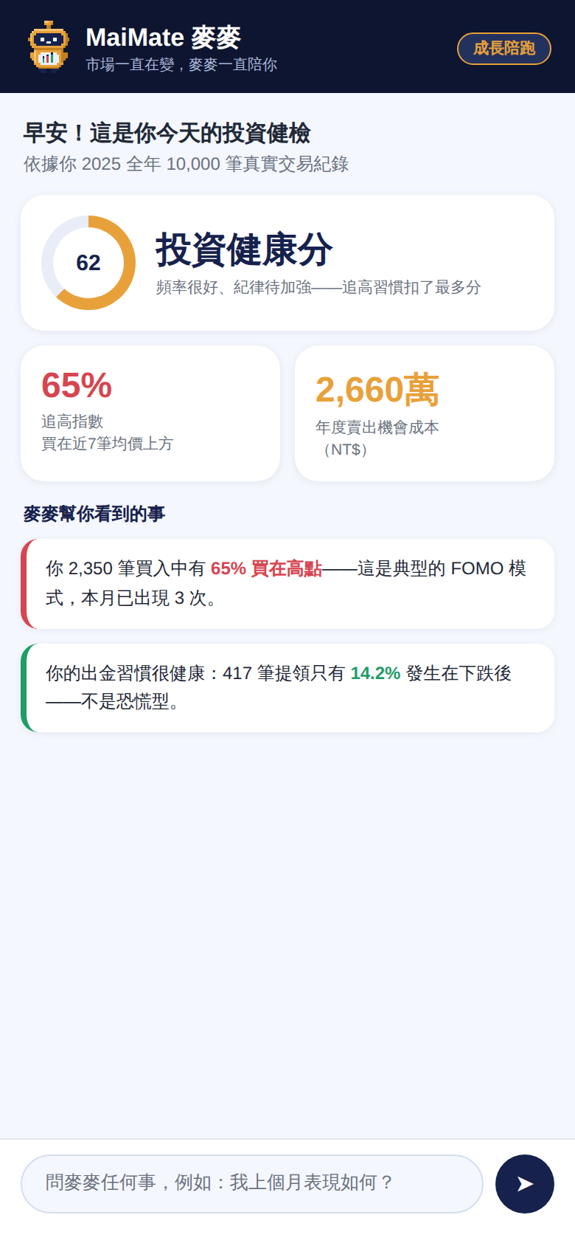
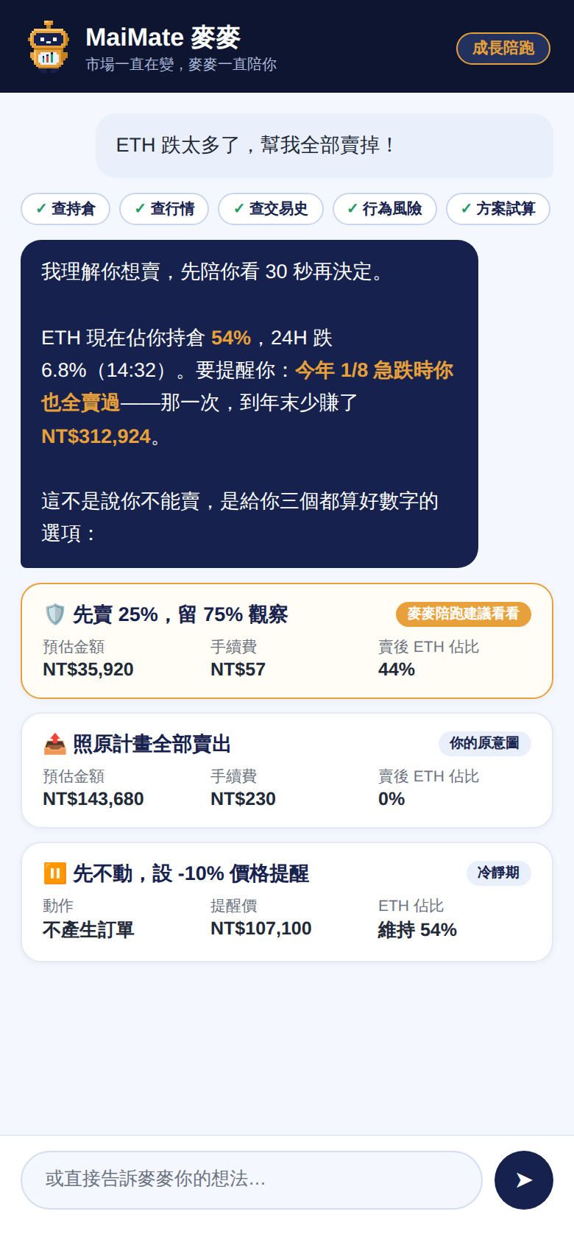
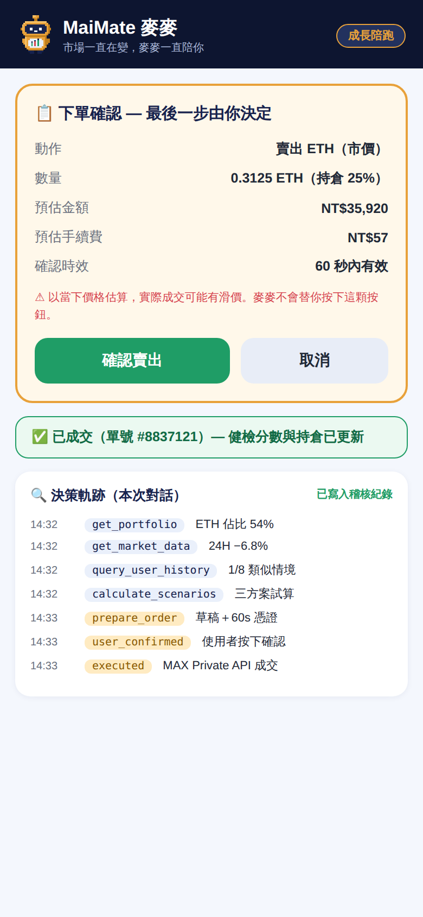
Demo 實際畫面：Golden Path 三階段
視覺 mockup＝C 包實作規格｜畫面中所有數字皆來自真實資料計算
① 健檢首屏：健康分＋行為洞察
② 恐慌攔截：工具鏈＋三方案
③ 確認卡→成交→決策軌跡
開場 10 秒抓住評審
全場最重一擊（1/8 少賺 31 萬）
AI 有手，方向盤在人手上

Slide 14
Golden Path 分鏡：90 秒，評審每一刻看到什麼
步驟 | 畫面上發生的事 | 評審看點 | 對應評分
0. 開場 | 健檢首屏：追高 65%、機會成本 2,660 萬 | 「這數字哪來的？」→ 評審自己給的資料 | 創意 25
1. 使用者輸入 | 「ETH 跌太多，幫我全部賣掉」 | 真實的恐慌場景，不是安排好的軟球 | 商業 20
2. AI 思考 | 畫面顯示工具呼叫中：查持倉→查行情→查歷史→判斷模式 | AI 不是憑感覺，先查資料——看得見的推理 | AI設計 15
3. 三方案 | 三張卡：賣25%／全賣／暫停，各附損益・手續費・集中度 | 數字由程式算，AI 只負責講人話 | 創意+AI+可行性
4. 恐慌提醒 | 「1/8 你也是這樣，那次少賺 31 萬」 | 用使用者自己的歷史說服他——全場最重一擊 | 創意 25
5. 確認→成交 | 選「賣25%」→ 確認卡 → 按下確認 → 真實成交、健檢更新 | AI 有手但方向盤在人手上；真下單（Lv2） | 加分+5/商業
6. 收尾 | 點開決策軌跡面板：完整工具呼叫與訂單生命週期 | 「合規不是聲明，是系統設計」 | AI設計/法遵
備援：任一步掛掉 → 離線 mock 接手繼續演；全掛 → 切預錄影片。演練時每步都要練過備援切換。

Slide 15
#8 錄影工作分配：A～D 各三項，每項都對得到分數
評分表：創意25／可行20／商業20／AI設計15／切合10／完成10＋Lv2 Private API 5＋Kiro 5
包 | 工作 | 產出與驗收 | 對應評分
A | 鏡 7 稽核軌跡素材 | 07-31 真實成交 session 回放截圖（13 列含兩筆 executed） | 可行 20 ＋ 完成 10
A | 字幕稿 SRT | 8 段旁白＋時間碼，剪輯直接匯入 | 完成 10
A | 每一 take 開錄前健康檢查 | verify_live 22 項＋前端 13 項；確認沒亮「離線展示」 | 完成 10
B | 加拍：RAG 防詐附出處 | 問「這是不是詐騙話術」→ 回答帶 source_url（15 秒） | AI設計 15 ＋ 切合 10
B | 加拍：虧損 vs 少賺 | 「去年虧最多哪一筆」→ 真實虧損 963 vs 少賺 2,660 萬（15 秒） | 創意 25
B | 行情面板空鏡 | 四幣即時、10 秒刷新只變數字不閃爍（10 秒） | 可行 20
C | 加拍：三模式切換 | 安心白話／專業效率各重問一次全賣（各 15 秒） | 創意 25 ＋ 切合 10
C | 剪輯與上字幕 | 吃 A 的 SRT；順序 鏡1–5→6→7→8 | 完成 10
C | 收尾字卡 | logo＋slogan＋商業模式一句話（補影片講不到的商業分） | 商業 20
D | 主片鏡 1–5 一鏡到底 | 錄三遍取最順；停在確認卡不按（真錢 NT$46,197） | 創意 25 ＋ AI設計 15 ＋ 可行 20
D | 鏡 6 真實成交插卡 | MAX App 推播＋單號 #20720919534／#20721028463 | Lv2 Private API +5
D | 交付：影片存 Drive＋Kiro 證據 | 「LIVE DEMO」資料夾＋連結入 #15；.kiro/specs 截圖 | Kiro +5 ＋ 完成 10
兩個影片蓋不到的分數：商業 20 只能靠 C 的收尾字卡與簡報；Kiro +5 完全在影片之外，是「有交就給」的分，別漏交。
鏡 7 只能在舊環境（us-east-1）拍——那筆真實成交的軌跡在舊帳號的 DynamoDB，官方環境查不到。

Slide 16
系統架構成本明細：這套東西到底花多少錢
單價以 AWS 主控台現價估算；serverless＝用多少付多少，不用先繳月費
元件 | 計費方式 | 賽前開發期 | 決賽 Demo | 千人規模/月
Bedrock 模型（Haiku/Sonnet） | 依 token 計價＋prompt caching 一折 | ≈NT$300（約500次測試對話） | <NT$100 | 依用量：重度用戶≈NT$60/人
Lambda ×5＋API Gateway | 依請求數；免費額度 100 萬次/月 | ≈NT$0（免費額度內） | ≈NT$0 | <NT$500
DynamoDB（憑證/審計/session） | on-demand 依讀寫 | ≈NT$0 | ≈NT$0 | <NT$300
S3＋CloudFront（前端/資料） | 儲存＋流量 | <NT$30 | <NT$30 | <NT$500
Knowledge Base＋S3 Vectors | embedding 一次性＋向量儲存 | <NT$50（語料小） | 查詢零頭 | <NT$700
MAX API | 呼叫免費；成交才收手續費 | NT$0 | 最小額度手續費 <NT$10 | 使用者自付
Kiro（開發工具） | 黑客松贈點 2000/人 | NT$0（贈點內） | NT$0 | —（開發工具）
全隊賽前總花費 < NT$500（幾乎只有 Bedrock 測試呼叫）；千人規模基礎設施 < NT$3,000/月＋模型依用量——本頁同時是可行性 20% 的簡報素材。

Slide 17
成本效益：我們主動避開的三個坑，和一句話的價值
向量庫選 S3 Vectors
全 serverless
模型分層＋快取
✘ 預設 OpenSearch Serverless 最低月費 ≈ NT$1 萬起
✔ S3 Vectors 幾十元搞定小語料——省 9 成以上
✘ EC2/容器要付閒置時間＋有人要顧機器
✔ Lambda 用多少付多少；30 小時裡零運維
✘ 全用大模型：每次對話 ≈ NT$2.2
✔ Haiku 日常＋Sonnet 深度＋prompt caching → 混合 <NT$0.6/次
價值錨點（上台就講這句）
每次對話 <NT$0.6；這個帳戶平均每筆賣出的機會成本 NT$11,480。
一年只要攔下「一筆」衝動交易，就抵掉這位用戶 16 年的 AI 成本。

Slide 18
Kiro 部署｜每人一次設定（約 15 分鐘）
認領工作包後，先把這頁做完才開工
1
下載安裝
kiro.dev 下載（Mac/Windows）。介面就是 VS Code，不用重學
2
登入
用自己的 Google 帳號。帳號與額度不能共用（主辦規定，違者取消資格）
3
兌換額度
輸入兌換碼 GenAIHack26 → 頭像選單看到 Bonus Credits 2000 即成功，截圖存證
4
開啟專案
git clone github.com/giont565/MaiMate → Kiro「Open Folder」選 MaiMate 資料夾
5
確認載入
左側出現 Specs 面板（5 個 spec）＝.kiro/ 讀取成功；跑 bash scripts/setup.sh 檢查環境
疑難：登入卡住→換瀏覽器完成 OAuth；Specs 面板沒出現→確認開的是 MaiMate 根目錄不是上層資料夾。

Slide 19
Kiro 開發｜.kiro 目錄就是團隊大腦
打開專案它就懂我們的規矩——不用自己記紅線
.kiro/steering/
product.md 紅線（不報明牌/下單必確認）、data-schema.md 欄位與 API 格式、tech.md 架構規範。Kiro 生成的每行程式都遵守
自動載入的團隊約定
.kiro/specs/<功能>/
requirements.md 驗收條件（EARS）→ design.md 設計 → tasks.md 任務清單。已備：chat-agent、behavior-engine、order-flow、profile-engine、trade-scenarios、audit-log
五個功能規格（三件套）
.kiro/settings/mcp.json
把 REPLACE_WITH_LOCAL_PATH 改成本機 clone 的 max-mcp-server 路徑；金鑰走環境變數。之後對 Kiro 說「查 BTC 現價」它直接打 MAX API
MAX MCP 接入
Steering 寫得越清楚，Kiro 來回修正越少——這就是我們省 credit 的主要手段。

Slide 20
Kiro 開發｜日常循環：領任務 → 開分支 → Kiro 做 → 合回去
1
領任務
GitHub Issues 認領（開會分配的工作包），Slack #dev 說一聲避免撞車
2
開分支
git checkout -b feat/任務名（從最新 main 開）
3
Kiro 執行
Specs 面板 → 對應 spec → tasks → 點「Start task」。Kiro 讀 requirements+design 上下文動手改碼；做完自己看 diff 再收
4
驗證
跑該 spec tasks.md 的驗收條件（單元測試/劇本），過了才算完成、打勾
5
合回去
git pull --rebase → push → PR（賽前）或直合（決賽現場求快）
要開 spec 沒涵蓋的新功能時：先對 Kiro 說「幫我為 XX 建立 spec」，人審過 requirements 再讓它動手——規格便宜，返工很貴。

Slide 21
Kiro｜Credit 紀律與雷區
2000 點只發一次、用完不補——全隊共同資產
預算分配（每人）
四個雷區
練習期（～7/22）
≤ 300
Autopilot 只在跑定義好的 task 時開——探索、跟課、隨便問問一律關，它會自主連跑燒點數
小改動自己動手改，讓 Kiro 做「一個 task 一次到位」的活
同一個問題別在 Kiro 裡反覆重試——換個問法前先想清楚要什麼
頭像選單隨時看剩餘點數；低於個人決賽保底就停手回報
開發期（7/23–31）
~ 1000
決賽保底（8/1–2）
≥ 700
加分項證據：過程隨手截 Specs 面板／task 執行／MCP 查行情畫面，丟 Drive「Kiro證據」資料夾。

Slide 22
驗收總覽：十組清單，打勾才算數
逐條版在 README §4——完成一項就去那裡打勾
驗收組 | 負責包 | 狀態 | 關鍵驗收（一句話版）
4.1 行為分析引擎 | B（已完） | ✅ 已全過 | 真實資料四項指標全數驗證（65%／2,660萬／31萬／14.2%）
4.2 對話 Agent | A（E2E:D） | 進行中 | 個人問題引數字、行情附時間、明牌不給、confirm 帶出、≤8 輪
4.3 三方案引擎 | A（卡片:C） | 單元過 | 07/21 實作＋18 項單元測綠；「全賣」整合測試待部署
4.4 Profile Engine | A（UI:C） | 單元過 | 07/21 三模式分類＋注入＋切換完成；三模式截圖待部署
4.5 授權下單流 | D（單元:A） | 待驗 | 60s 憑證單次有效、過期重放 410、最小額度真成交一次
4.6 RAG 知識庫 | B（註冊:A） | 待做 | KB+S3 Vectors、回答附出處、語料不進 git
4.7 Audit Log | B（埋點:A 面板:C） | 單元過 | 07/21 留痕＋/audit＋面板完成；Golden Path 驗收待部署
4.8 前端 | C | 待做 | 照 mockups 三畫面實作、拔網路 mock 自動接手
4.9 安全與法遵 | D（掛載:A） | 設計已定 | 四紅線＝四個架構決策，兩層護欄各自能單獨擋
4.10 部署與交付 | D | 進行中 | 07/19 首次部署上線；從零 <1hr 演練、E2E、六項交付物待做

Slide 23
目前成果
已驗證的真實洞察
已完成的資產
追高 65%（2,350 筆買入）
殺低僅 34.1% —— 非恐慌型
年度機會成本 NT$26,598,877
最痛單筆 1/8 DOGE 少賺 NT$312,924
下跌後出金僅 14.2%
最活躍 2025-05／08（各 416 筆）
程式骨架：Agent 迴圈/護欄、Lambda×5、MAX 整合、前端 SPA、SAM
.kiro/：steering×3＋specs×6＋MCP 設定（+5% 證據）
設計：三張 Demo 畫面＋麥麥像素吉祥物三態
簡報：提案簡報（評審版）＋本手冊
環境：repo＋Issues×15＋Slack＋Drive＋setup.sh
唯一文件：github.com/giont565/MaiMate（README）——驗收打勾、改介面、改範圍都在那裡。

Slide 24
時間軸：賽前做完，決賽只上架
～7/22
定案與就位
KYC・環境設定・AWS帳號・架構拍板・#1 #2 開工
7/23–27
核心構建週
Golden Path 全鏈路＋RAG＋手機版；7/27 晚自家 AWS 跑通全程
7/28–30
整合排練週（現在）
07/28 上線＋D 段實測抓三個結構性 bug；剩：重部署驗證・E2E・影片・pitch
7/31
凍結日
code freeze・DEPLOY.md 定稿・部署演練・早睡
8/1–8/2
決賽 30hr
官方環境重部署(1hr)・現場調整・最終錄影・上台
Kiro credit 紀律：練習 ≤300／開發 ~1000／決賽保底 700（只發一次不補）

